Slide 1

Ministère de l’Enseignement supérieur et de la Recherche scientifique Université de la Mannouba Ecole Nationale des Sciences de l’Informatique
Notation automatique d’un examen écrit en langage naturel
Réalisé par:
Mohamed Amin Ben Kraiem Encadré par : Mme Chiraz Zribi
Mohamed Soulaimen Hammami
Maha Montassar
Projet de conception et de développement
Année universitaire 2020/2021

Slide 2
Plan
Introduction
Étude préliminaire
Spécification des exigences
Réalisation
Conclusion

Slide 3
Introduction
Problématique
La notation des essais cause beaucoup de problèmes pour les professeurs qui souffrent de manque de temps ainsi que les candidats qui risquent d’avoir des résultats inattendues. comment automatiser la notation des essais afin d’atteindre une certaine fiabilité?
Objectif
Notre projet consiste à développer une application web qui fait la notation automatique des essais écrits en anglais.

Slide 4
Étude préliminaire

Slide 5
Étude préliminaire (1/4)
Normes :
Automted scoring est basé sur quatre principaux axes :
Orthographe
Syntaxe
Sémantique
Ponctuation

Slide 6

Étude préliminaire (2/4)
Étude de l’existant :

Slide 7
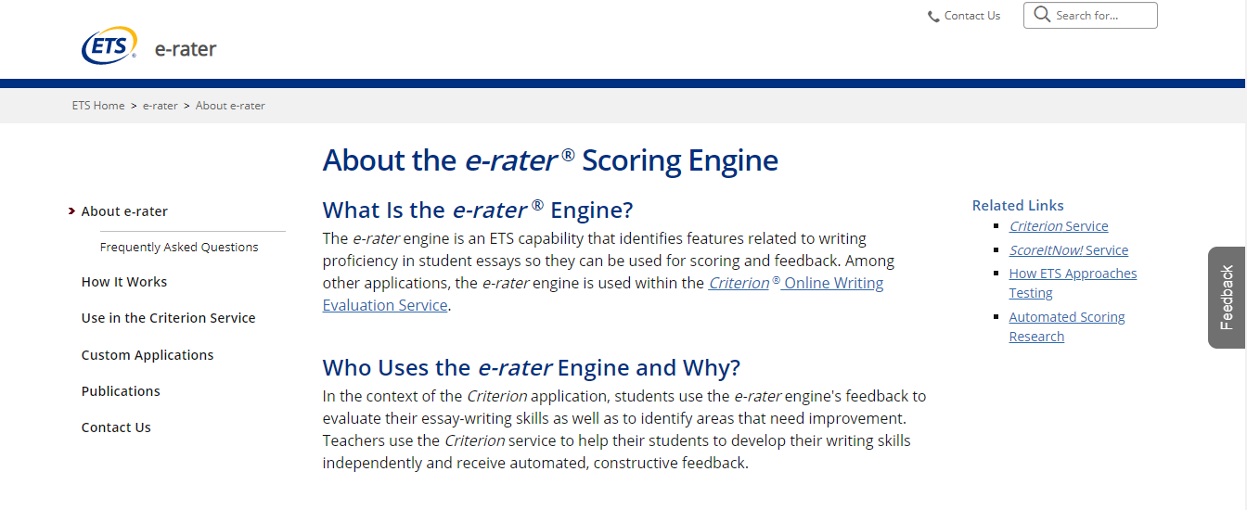
Étude préliminaire (3/4)

Slide 8

Étude préliminaire (4/4)
Solution proposée :
développer une application web cohérente qui note la production écrite suivant les quatre normes déjà cités auparavant .

Slide 9
Spécification des exigences

Slide 10
Spécification des exigences (1/5)
Candidat : — S’inscrire au système en remplissant les champs adresse e-mail et mot de passe — Déposer son essai — Consulter le feedback de son essai
Administrateur : — S’inscrire au système en remplissant les champs adresse e-mail et mot de passe — Gérer les utilisateurs par ajout, suppression ou modification

Slide 11
Spécification des exigences (2/5)
Professeur : — S’inscrire au système en remplissant les champs adresse e-mail et mot de passe — Ajouter un sujet en spécifiant le barème, le thème et la description — Consulter les feedbacks des essais

Slide 12
Spécification des exigences (3/5)
Utilisabilité
Fiabilité
Besoins non
fonctionnels
Rapidité

Slide 13
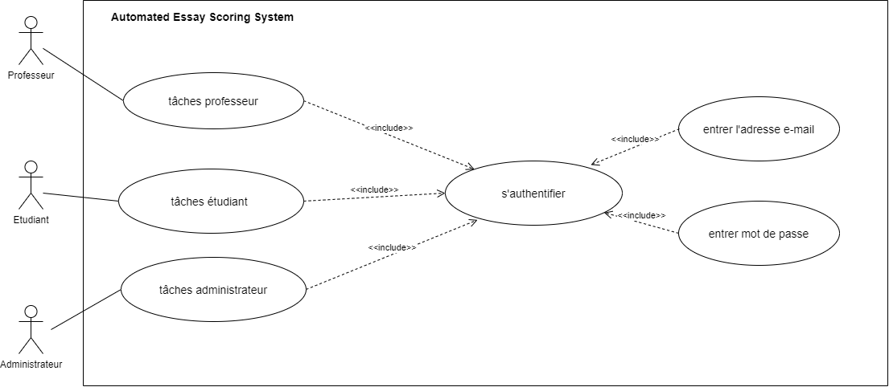
Spécification des exigences (4/5)
Diagramme Cas Utilisation:

Slide 14
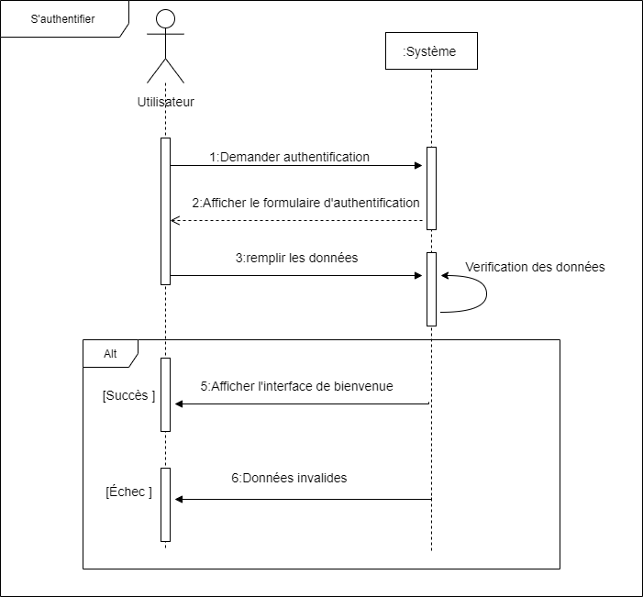
Spécification des exigences (5/5)
Diagramme de séquence système:

Slide 15
Réalisation

Slide 16
Réalisation (1/8)
Environnement de développement:
Python
Visual Studio Code
Visual Studio 2019
Angular 11.2.10
SQL Server
Jupyter
Node.JS
Langage de programmation :
Python
C#
TypeScript
Html/CSS
JavaScript

Slide 17
Réalisation (2/8)
Pré-traitement des données
Sentence Tokenization
Word Tokenization
Élimination des mots vides
Lemmatisation
Orthographe
La vérification de l'orthographe se fait par une fonction appelée
"correctText ".

Slide 18
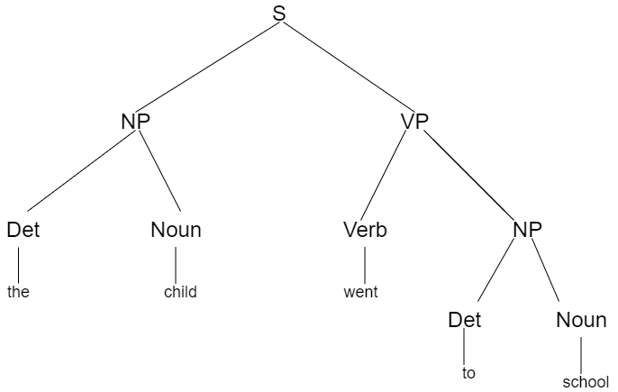
Réalisation (3/8)
Analyse syntaxique
Context Free Grammar CFG:

Slide 19
Réalisation (4/8)
Analyse sémantique
L’analyse sémantique est réalisé en passant par les trois fonctions suivantes:
preprocess-data
prepare-corpus
create-gensim-lsa-model

Slide 20
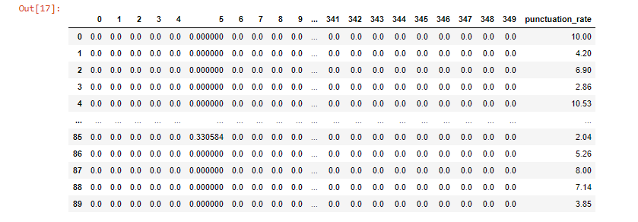
Réalisation (5/8)
Ponctuation
TF-IDF

Slide 21
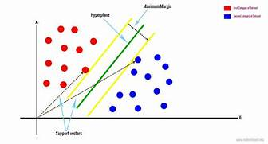
Réalisation (6/8)
Classifieur SVM:

Slide 22
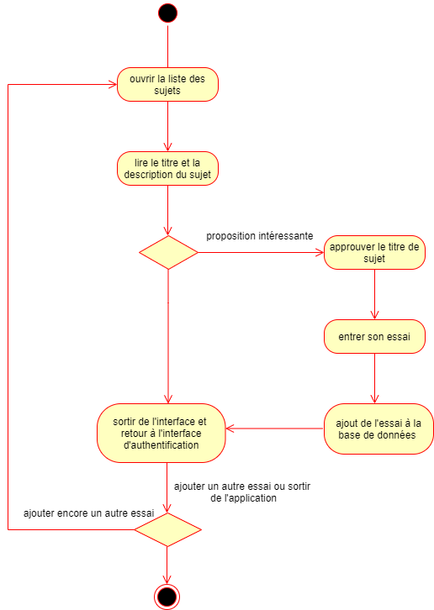
Réalisation (7/8)
Diagramme d'activité:

Slide 23
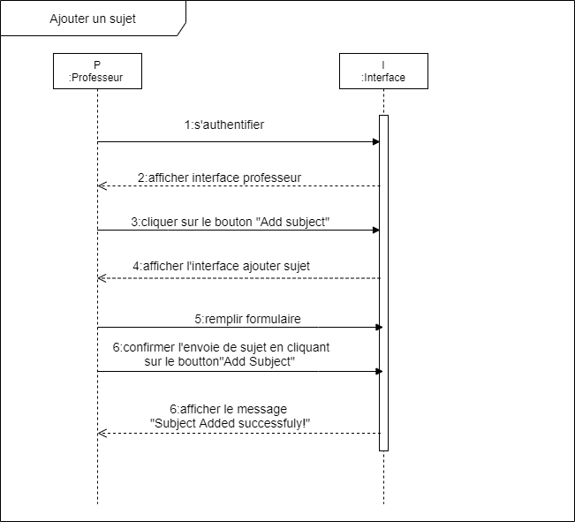
Réalisation (8/8)
Diagramme de séquence objets:

Slide 24
Vidéo démo

Slide 25
Conclusion (1/2)
Nous nous sommes proposés, dans notre projet, de créer une application web qui permet à un étudiant de déposer son essai écrit en anglais et de consulter son note d'une part et au professeur de poser son sujet d'une autre part.

Slide 26
Conclusion (2/2)
Nous avons trouvé des difficultés :
Au niveau de l’analyse syntaxique, nous avons rencontré des problèmes dans les règles grammaticaux.
Au niveau de la ponctuation, nous avons un manque de data.
Pour les recherches futures, il serait intéressant d'entraîner le modèle sur des données plus importantes ainsi que d’utiliser d’autres modèles de classification comme le LSTM . De plus, notre application serait capable d'intégrer d’autres langues.

Slide 27
Merci de votre attention

